Slide 1
শুভেচ্ছা

Slide 2
শিক্ষক পরিচিতি
অর্পিতা দাশ
সহকারি শিক্ষক
কাহারডাংগা সরকারি প্রাথমিক বিদ্যালয়।
ফকিরহাট,বাগেরহাট।

Slide 3
পাঠ পরিচিতি
শ্রেণিঃ প্রথম।
বিষয়ঃবাংলা।
পাঠঃকারচিহ্ন।
পাঠ্যাংশঃ।
সময়ঃ৫ ৫ মিনিট।

Slide 4
শিখনফলঃ
১.৩.২কারচিহ্নযুক্তকরেশব্দলিখতেপারবে।
১.৩.২কারচিহ্নযুক্তকরেশব্দলিখতেপারবে।

Slide 5
এই কারচিহ্ন গুলি কি তোমরা চেন?

Slide 6
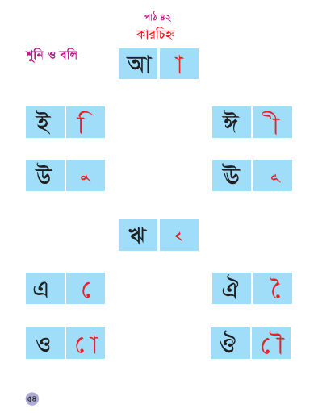
পাঠ্য বইয়ের সাথে সংযোগ

Slide 7
আজকের পাঠ
কারচিহ্ন দিয়ে শব্দ লেখা

Slide 8
এসো আমরা খালি ঘরে কারচিহ্ন লিখি
আ
উ
ঐ
ই
ঊ
ও
ঈ
এ
ঔ

Slide 9
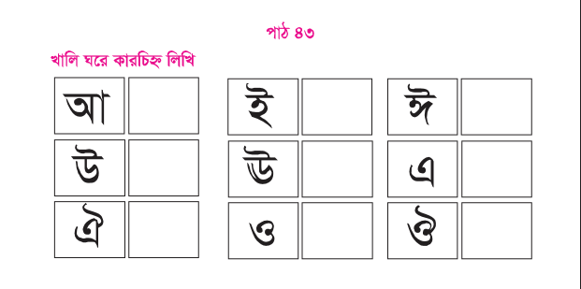
এসো আমরা আজকের পাঠের অনুশীলন করি

Slide 10
চল
চ-উ(কার)
চুল
শত
শ-ঈ(কার)
শীত
বল
ব-ই(কার)
বিল

Slide 11
এসো দলে আমরা আরও
একটি কাজ করি।

Slide 12
পরিকল্পিত কাজ
আজকে আমরা কারচিহ্ন দিয়ে শব্দ লেখা শিখলাম।
আগামি দিন তোমরা কারচিহ্ন ব্যবহার করে সবাই দুটি করে শব্দ লিখে নিয়ে আসবে।

Slide 13
ধন্যবাদ

